Slide 1
TIẾNG VIỆT 1
Tập 2
Tuần 21
Kể chuyện: Mèo con bị lạc

Slide 2



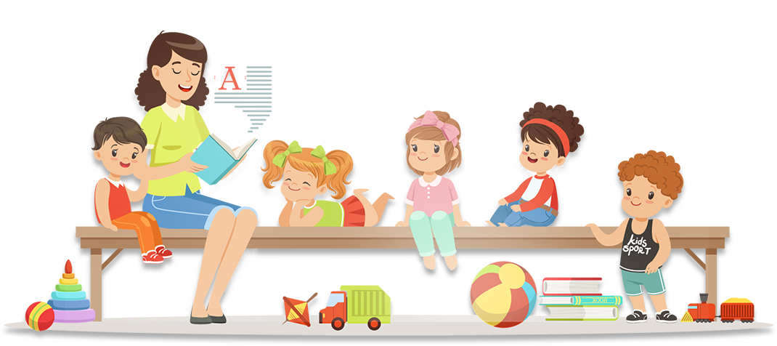
KHỞI ĐỘNG
Ấn để đến trang sách

Slide 3
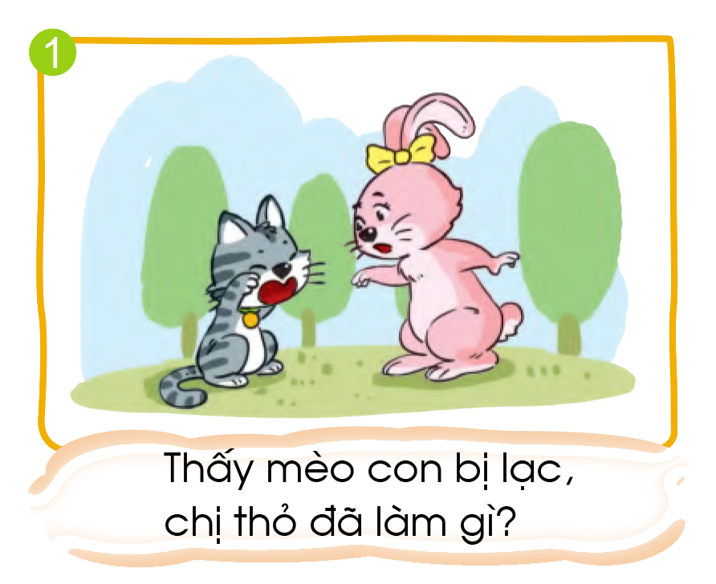
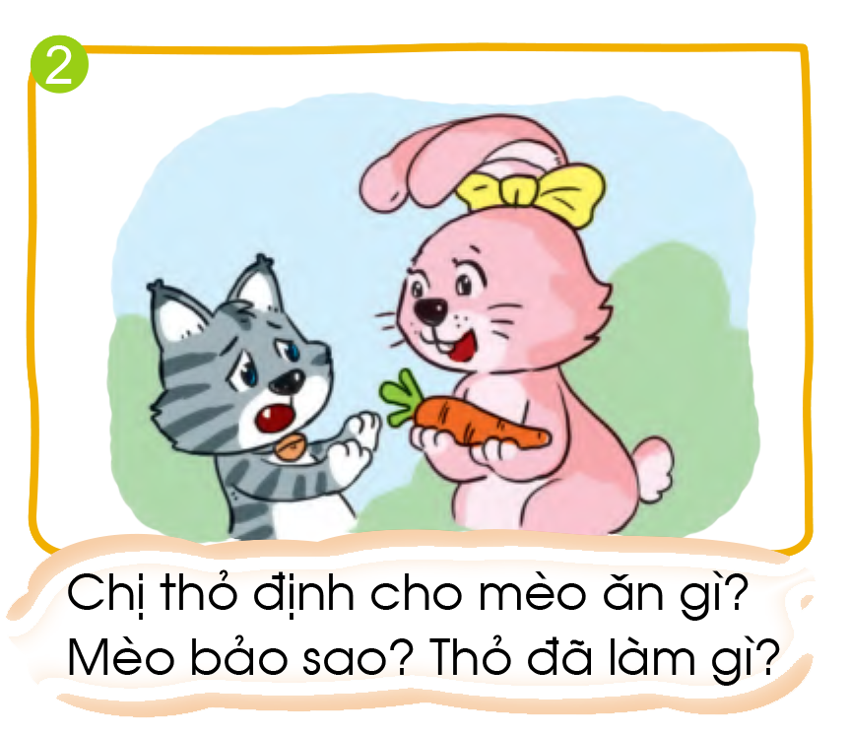
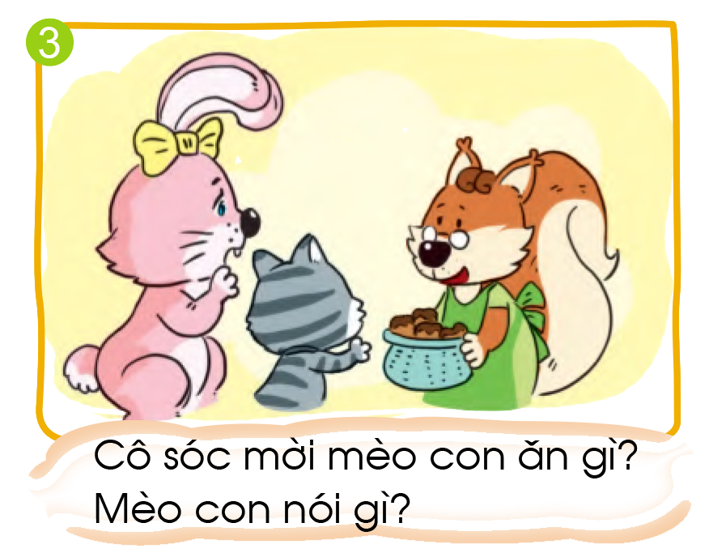
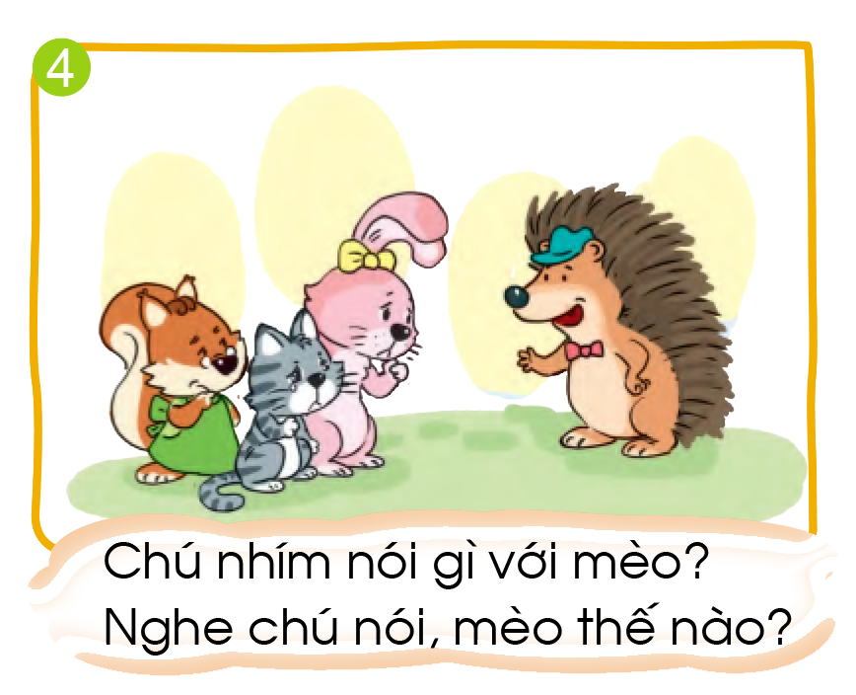
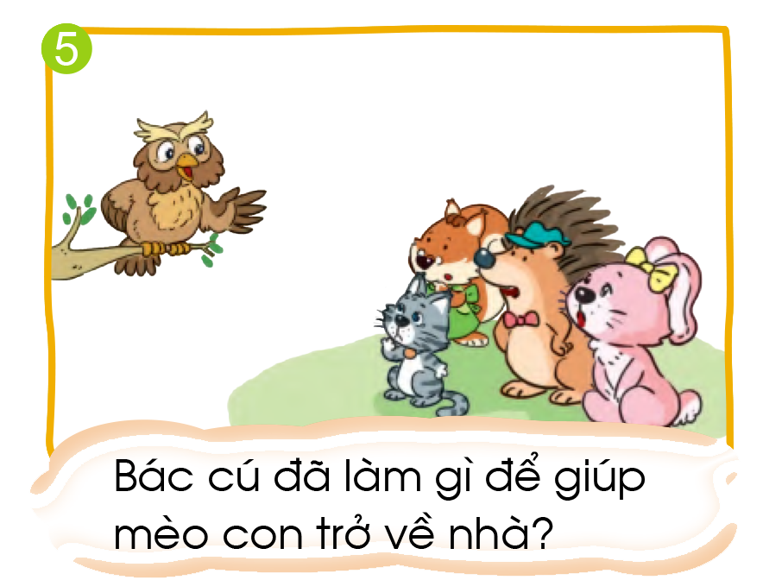
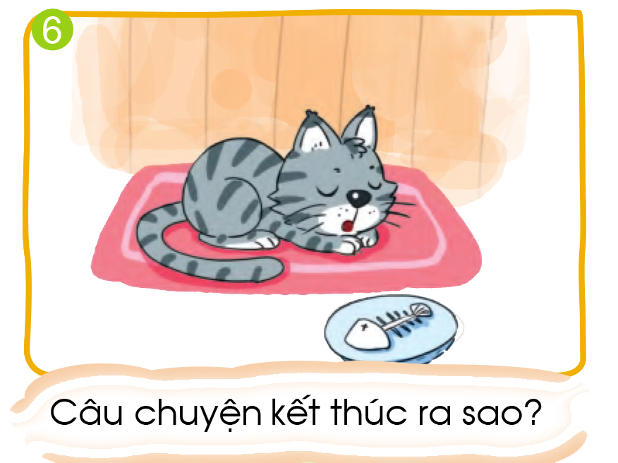
Quan sát và nói tên các con vật trong tranh?

Slide 16



LUYỆN TẬP
KỂ CHUYỆN

Slide 17
3. Kể chuyện theo tranh

Slide 18


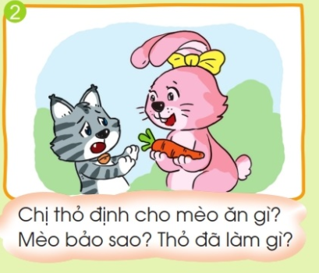
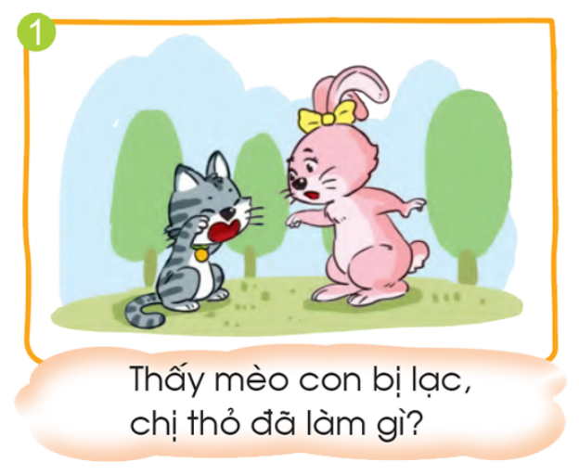
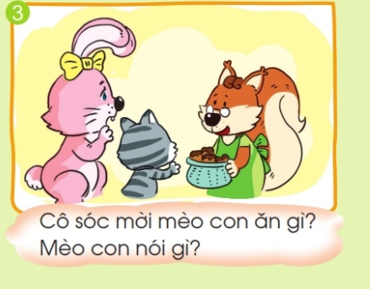
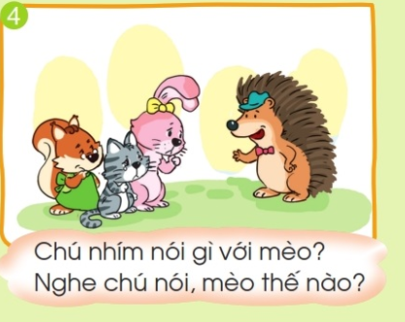
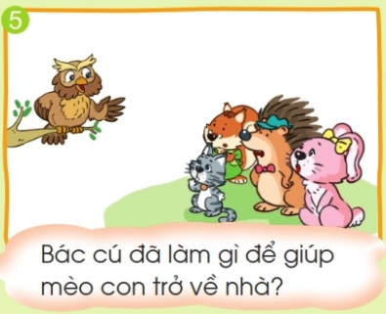
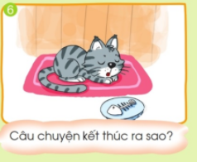
Ý NGHĨA
Câu chuyện khen gợi những ai?
Câu chuyện khen gợi chị thỏ,
cô sóc, chú nhím và bác cú.
Qua câu chuyện mèo đi lạc được mọi
người giúp đỡ, em hiểu điều gì?
Chúng ta cần giúp đỡ mọi.
người khi họ gặp khó khăn.

Slide 19

DẶN DÒ
Ấn để đến trang sách

